Slide 1
CANCELACIONES: MYCO
BY: UNDERWRITING DEPARTMENT

Slide 2
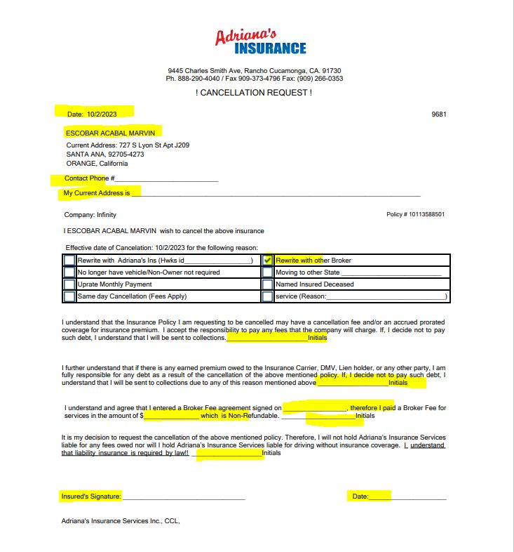
PROCEDIMIENTO:
1.- Generamos nuestra Cancel Request Form, lo editamos con la informacion de nuestro cliente y la razon por la cual solicito cancelar.
2.- Hay que asegurarnos de que nuestro cliente llene forma con sus inciales en todos los espacios de la forma y con su firma en la ultima linea inferior.
3.- Es importante verificar que si estamos solicitando la fecha de cancelacion correcta que nuestro cliente nos solicito.

Slide 3
NOTA EXTRA:
En Myco Podemos procesar la cancelacion nosotros mismos en la pagina web de la compañia pero siempre debemos tener la solicitud de cancelacion firmada por el cliente antes de realizar este procedimiento para prevenir el caso de que alguien que no sea el cliente haya solicitado la cancelacion o por otro lado, que el cliente cambie de opinion y decida no cancelar su poliza.

Slide 4
Enviamos el documento a:
customerservice@nationsinsurance.com

